Slide 1



THỰC TRẠNG Ô NHIỄM MÔI TRƯỜNG CHĂN NUÔI
VÀ ĐỀ XUẤT GIẢI PHÁP XỬ LÝ TOÀN DIỆN
MÔI TRƯỜNG CHĂN NUÔI TRANG TRẠI
DỰ ÁN HỖ TRỢ NÔNG NGHIỆP CÁC BON THẤP (LCASP)
No. 2968-VIE (SF)
Người trình bày:
TS. Nguyễn Thế Hinh, Giám đốc dự án LCASP
Phú Thọ, 06/10/2017
http://www.lcasp.org.vn

Slide 2
GIỚI THIỆU VỀ DỰ ÁN HỖ TRỢ NÔNG NGHIỆP CÁC BON THẤP (LCASP)
Dự án được xây dựng trên cơ sở Đề án 3119 của Bộ NN & PTNT với tổng vốn 84 triệu USD, thực hiện trên 10 tỉnh, thời gian thực hiện từ 06/2013 đến 06/2019, gồm các hợp phần chính sau:
Hợp phần 1. Quản lý toàn diện chất thải chăn nuôi (20 triệu USD)
Hợp phần 2. Tín dụng phát triển khí sinh học (42 triệu USD)
Hợp phần 3. Nghiên cứu và chuyển giao công nghệ SXNN các bon thấp (16 triệu USD)
Hợp phần 4. Quản lý dự án (6 triệu USD cả dự phòng)
http://www.lcasp.org.vn

Slide 3
MỤC TIÊU CỦA DỰ ÁN LCASP
Mục tiêu cụ thể:
Sử dụng ít nhất 70% chất thải chăn nuôi để làm phân bón hữu cơ
Sử dụng ít nhất 80% khí ga sinh ra từ các công trình khí sinh học
Giảm thời gian lao động hàng ngày của phụ nữ và trẻ em từ 1,8 – 2 giờ
http://www.lcasp.org.vn

Slide 4
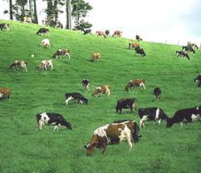
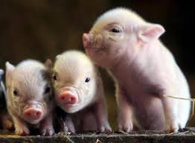
TỔNG QUAN HIỆN TRẠNG SỬ DỤNG
CHẤT THẢI CHĂN NUÔI Ở VIỆT NAM
Chất thải chăn nuôi đang là vấn đề lớn trong môi trường nông thôn. Theo khảo sát tại 10 tỉnh của dự án năm 2015, tỷ lệ phân được xử lý (qua KSH, hay ủ compost) rất thấp chỉ 13,7%, phần còn lại 86,3% (gần 16 triệu tấn) dùng bón trực tiếp ra đồng ruộng hoặc xả vào kênh, mương, ao hồ, cộng với 7,2 triệu m³ nước tiểu thải ra hàng năm. Đây là nguồn gây ô nhiễm và lây lan bệnh tật tác động trực tiếp đến sức khỏe cộng đồng
http://www.lcasp.org.vn

Slide 5
MỘT SỐ PHÁT HIỆN CỦA DỰ ÁN LCASP VỀ
THỰC TRẠNG Ô NHIỄM MÔI TRƯỜNG CHĂN NUÔI
1. Nguyên nhân chính gây ô nhiễm môi trường chăn nuôi ở Việt Nam là do sử dụng nhiều nước để làm vệ sinh và làm mát cho gia súc dẫn đến chất thải lỏng không thể thu gom → xả thải ra môi trường gây ô nhiễm.
Việt Nam là nước nông nghiệp, nhu cầu phân chuồng rất lớn → Hầu hết chất thải rắn có khả năng thu gom đều được người dân mua bán hoặc sử dụng.
2. Tổng quan về tình hình ô nhiễm của các nhóm hộ chăn nuôi chính:
2.1. Nhóm các hộ chăn nuôi quy mô nhỏ (dưới 50 lợn): Có thể chia làm 2 nhóm theo biện pháp xử lý môi trường chính
2.1.1. Có hầm bioga: Xử lý tốt môi trường chăn nuôi: sạch sẽ, không ảnh hưởng đến hàng xóm. Tuy nhiên, còn hạn chế do quá tải hầm bioga, xả khí ga thừa ra môi trường và xả nước thải sau bioga xuống nguồn nước quanh khu dân cư
http://www.lcasp.org.vn

Slide 6
MỘT SỐ PHÁT HIỆN CỦA DỰ ÁN LCASP VỀ
THỰC TRẠNG Ô NHIỄM MÔI TRƯỜNG CHĂN NUÔI
2.1.2. Không có hầm bioga: Không xử lý tốt môi trường chăn nuôi → có mùi hôi thối, ruồi muỗi, ảnh hưởng đến hàng xóm. Chất thải rắn có thể được thu gom làm phân chuồng hoặc xả thẳng ra môi trường, xả thải nước rửa chuồng ra môi trường/ xuống nguồn nước quanh khu dân cư.
2.2. Nhóm các hộ chăn nuôi quy mô vừa (từ 50 - 1000 lợn): Đây là nhóm hộ đang gây ô nhiễm nhiều nhất. Các cấp chính quyền chỉ yêu cầu nhóm này có cam kết bảo vệ môi trường, không bắt buộc phải có biện pháp bảo vệ môi trường.
Các hộ thuộc nhóm này đa số xây lắp một vài hầm bioga quy mô nhỏ hoặc vừa, nước thải chăn nuôi xả thải xuống ao chứa và chảy tràn ra nguồn nước quanh khu dân cư gây ô nhiễm. Hiện tượng quá tải hầm bioga và xả khí ga thừa ra môi trường xảy ra phổ biến. Cư dân xung quanh trang trại luôn bị ảnh hưởng về ô nhiễm môi trường không khí, nguồn nước mặt và cả nguồn nước ngầm
http://www.lcasp.org.vn

Slide 7
MỘT SỐ PHÁT HIỆN CỦA DỰ ÁN LCASP VỀ
THỰC TRẠNG Ô NHIỄM MÔI TRƯỜNG CHĂN NUÔI
2.3. Nhóm các hộ chăn nuôi quy mô lớn (trên 1000 lợn): Đây là nhóm đang gây ô nhiễm nghiêm trọng mặc dù các cấp chính quyền luôn có yêu cầu bắt buộc nhóm này có biện pháp bảo vệ môi trường.
Các chủ trang trại thuộc nhóm này thường xây lắp hầm bioga quy mô lớn (hầm phủ bạt HDPE) và có các bể lắng, bể lọc, bể sinh học nhằm xử lý nước thải chăn nuôi trước khi xả thải ra môi trường. Tuy nhiên, do các công trình bioga không đem lại lợi ích kinh tế đủ để bù đắp chi phí vận hành, bảo dưỡng, sửa chữa nên các chủ trang trại thường không quan tâm vận hành đầy đủ, đúng cách → Các hầm bioga đã trở thành những nguồn ô nhiễm thứ cấp, nước thải sau bioga xả ra môi trường gây ô nhiễm nghiêm trọng nguồn nước mặt. Khí ga hầu như không sử dụng: chỉ sử dụng một phần rất nhỏ cho đun nấu, còn lại đa số xả trực tiếp ra môi trường gây hiệu ứng khí nhà kính
Do QCVN 62-MT:2016/BTNMT quá cao với các công nghệ xử lý môi trường hiện tại nên hầu hết các trang trại đã không đáp ứng → các chủ trang trại đối phó hình thức, gây hậu quả tiêu cực về kinh tế, môi trường và xã hội.
http://www.lcasp.org.vn

Slide 8
ĐỀ XUẤT GIẢI PHÁP XỬ LÝ TOÀN DIỆN
CHẤT THẢI CHĂN NUÔI TRANG TRẠI
1. Nguyên tắc chung:
1.1. Các trang trại phải sử dụng hết nước thải chăn nuôi/ nước thải sau bioga cho trồng trọt, không được xả thải xuống nguồn nước. Khuyến khích các trang trại chăn nuôi áp dụng công nghệ chăn nuôi tiết kiệm nước.
1.2. Không khuyến khích các trang trại làm hầm bioga quy mô lớn khi không có nhu cầu sử dụng hết khí ga sinh ra.
1.3. Khuyến khích các trang trại đầu tư hệ thống sản xuất phân hữu cơ nguyên liệu từ chất thải rắn và chất thải lỏng (bao gồm cả hệ thống máy ép phân lỏng, các bể ủ phân compost, bể lắng, bể hoà loãng và hệ thống tưới vườn bằng nước thải sau bioga, ...)
http://www.lcasp.org.vn

Slide 9
ĐỀ XUẤT GIẢI PHÁP XỬ LÝ TOÀN DIỆN
CHẤT THẢI CHĂN NUÔI TRANG TRẠI
2. Đề xuất mô hình cụ thể cho trang trại vừa (50 - 1000 lợn):
2.1. Các trang trại chăn nuôi cần phải có diện tích trồng trọt hoặc liên kết với các trang trại trồng trọt lân cận để sử dụng hết nước thải chăn nuôi/ nước thải sau bioga cho tưới vườn → cần tính toán cụ thể lượng nước thải chăn nuôi xả ra hàng ngày để đảm bảo tương ứng với nhu cầu tưới (bao gồm tần suất tưới, lượng nước sử dụng cho mỗi lần tưới và mức độ hòa loãng khi tưới) của từng cây trồng cụ thể tại các trang trại trồng trọt lân cận
2.2. Các trang trại cần phải xây lắp hệ thống bể lắng nhiều ngăn để tách bớt chất thải rắn từ phân lỏng đưa sang bể ủ phân compost, phần nước thải lỏng còn lại đưa xuống hầm bioga hoặc bể chứa có xử lý hòa loãng và vi sinh trước khi bơm tưới cho cây trồng (Hình vẽ mô hình kèm theo)
http://www.lcasp.org.vn

Slide 10
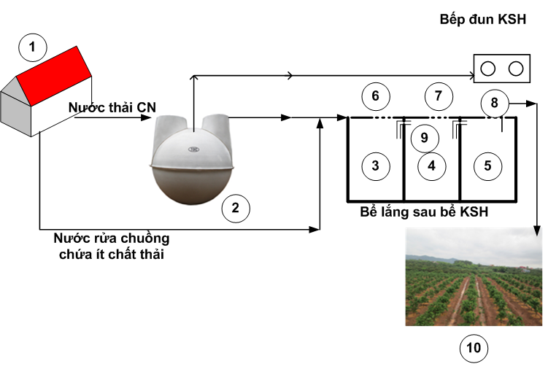
THIẾT KẾ BỂ LCASP – Đề xuất mô hình cho trang trại vừa
1) Chuồng nuôi gia súc có chia ngăn để cho chất thải chăn nuôi xuống vừa đủ công suất hầm khí sinh học; 2) Bể khí sinh học; 3, 4, 5: Các ngăn của bể lắng sau bể KSH; 6, 7: Nắp bể để hút bã thải; 8) Máy bơm nước tưới vườn; 9) Cút nối chữ L ngược để lọc nước trong; 10) Tưới nước xả cho cây trồng;

Slide 11
ĐỀ XUẤT GIẢI PHÁP XỬ LÝ TOÀN DIỆN
CHẤT THẢI CHĂN NUÔI TRANG TRẠI
2. Đề xuất mô hình cụ thể cho trang trại lớn (trên 1000 lợn):
2.1. Các trang trại chăn nuôi cần phải có diện tích trồng trọt hoặc liên kết với các trang trại trồng trọt lân cận để sử dụng hết nước thải chăn nuôi/ nước thải sau bioga cho tưới vườn → cần tính toán cụ thể lượng nước thải chăn nuôi xả ra hàng ngày để đảm bảo tương ứng với nhu cầu tưới (bao gồm tần suất tưới, lượng nước sử dụng cho mỗi lần tưới và mức độ hòa loãng khi tưới) của từng cây trồng cụ thể tại các trang trại trồng trọt lân cận.
2.2. Các trang trại cần phải xây lắp hệ thống máy ép phân để tách bớt chất thải rắn từ phân lỏng đưa sang bể ủ phân compost nhằm sản xuất phân bón hữu cơ nguyên liệu, phần nước thải lỏng còn lại đưa xuống hầm bioga, nước thải sau bioga đưa vào bể chứa có hệ thống ống dẫn bơm đến các bể chứa và xử lý hòa loãng/ vi sinh tại các trang trại trồng trọt để bơm tưới cho cây trồng (Hình vẽ mô hình kèm theo)
http://www.lcasp.org.vn

Slide 12
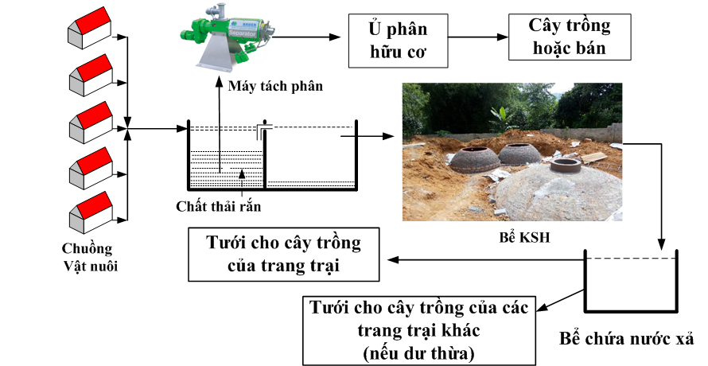
Đề xuất mô hình cho trang trại lớn (trên 1000 lợn)

Slide 13
ĐỀ XUẤT GIẢI PHÁP XỬ LÝ TOÀN DIỆN
CHẤT THẢI CHĂN NUÔI TRANG TRẠI
2.3. Các trang trại chăn nuôi cần phải có kế hoạch sử dụng hết khí ga sinh ra từ các hầm bioga quy mô vừa để phục vụ cho đun nấu, phát điện, sấy phân, ... và các nhu cầu khác của trang trại.
3. Một số đề xuất nghiên cứu để đảm bảo thực hiện thành công mô hình:
3.1. Cần nghiên cứu xây dựng quy trình sử dụng nước thải sau bioga/ nước thải chăn nuôi để tưới cho từng loại cây trồng cụ thể (bao gồm lượng nước cần thiết mỗi lần tưới, tần suất tưới và mức độ hòa loãng trước khi tưới)
3.2. Cần nghiên cứu công nghệ sử dụng chất thải rắn, phân lỏng để ủ phân compost quy mô vừa và lớn nhắm khuyến khích các trang trại chăn nuôi sản xuất phân bón hữu cơ nguyên liệu trong chuỗi giá trị phân bón hữu cơ từ chất thải chăn nuôi
3.3. Cần có chính sách hỗ trợ tài chính, lãi suất cho chủ trang trại đầu tư hệ thống xử lý toàn diện môi trường chăn nuôi
http://www.lcasp.org.vn

Slide 14
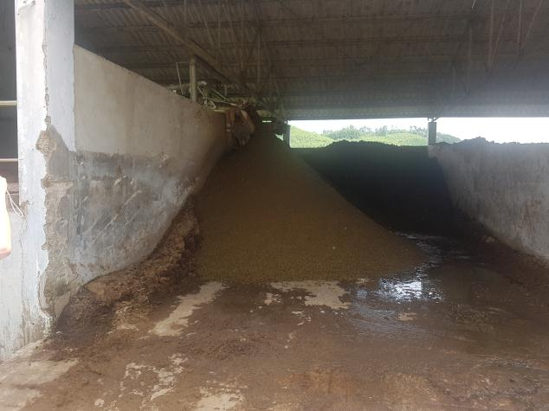

Máy ép phân cho một trang trại chăn nuôi tại Bình Định

Slide 15
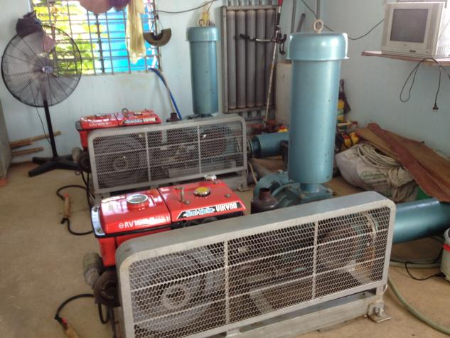
Máy phát điện sử dụng khí ga quy mô vừa

Slide 16
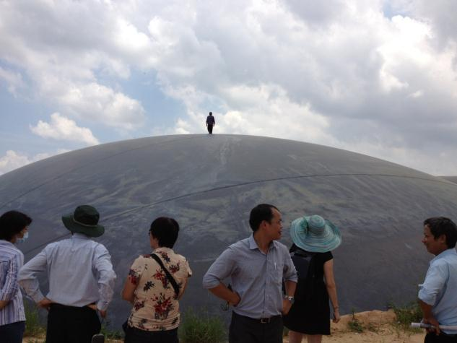
Công trình khí sinh học quy mô lớn
(công nghệ phủ bạt HDPE)

Slide 17
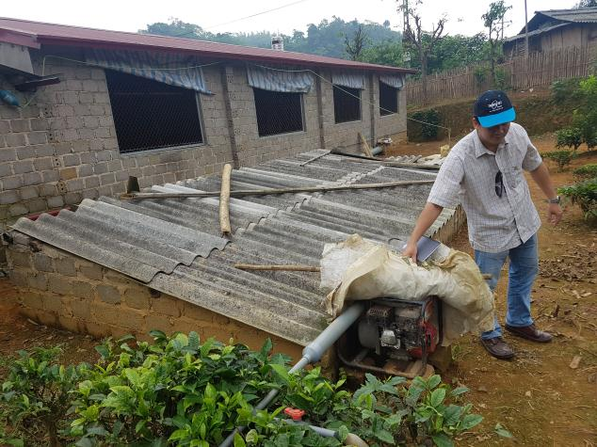
Sử dụng nước thải sau bioga để tưới chè tại Sơn La

Slide 18




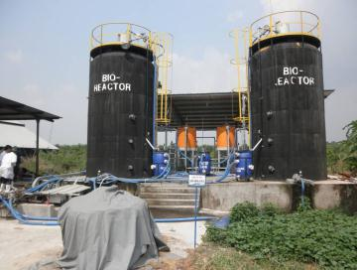
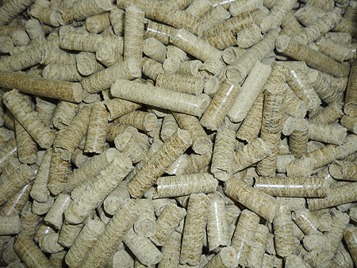
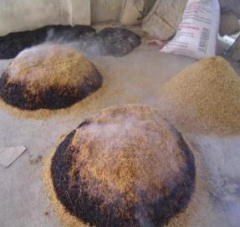
BAN QUẢN LÝ CÁC DỰ ÁN NÔNG NGHIỆP
XIN CHÂN THÀNH CẢM ƠN !

